Slide 1


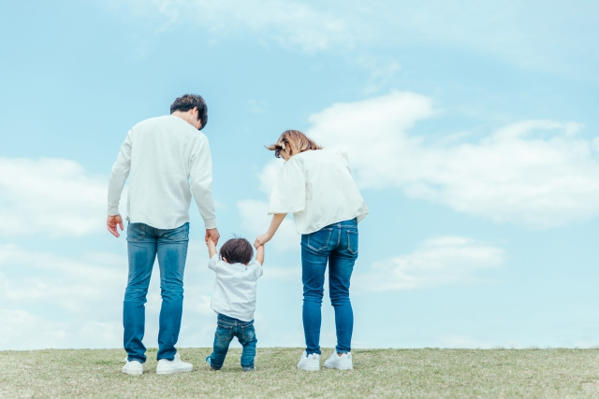
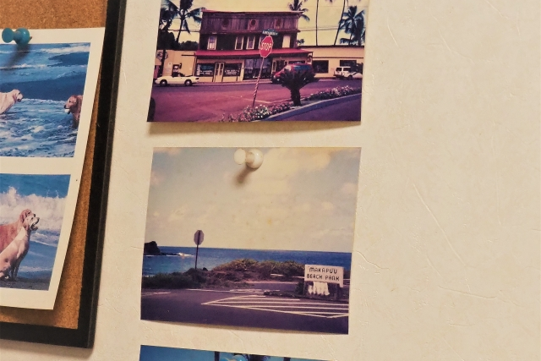

色あせる
（ 色が薄れて、くすんで見える。）
少年の日の思い出
教科書p242

Slide 2
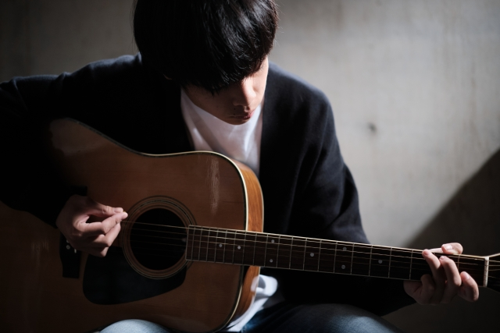
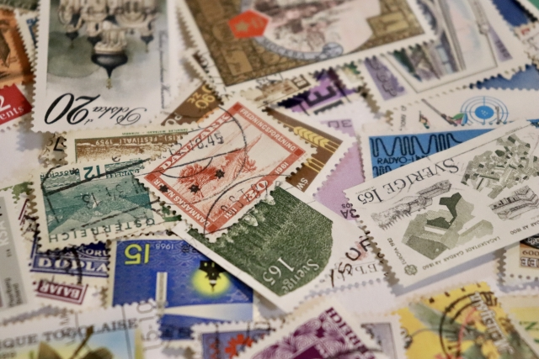
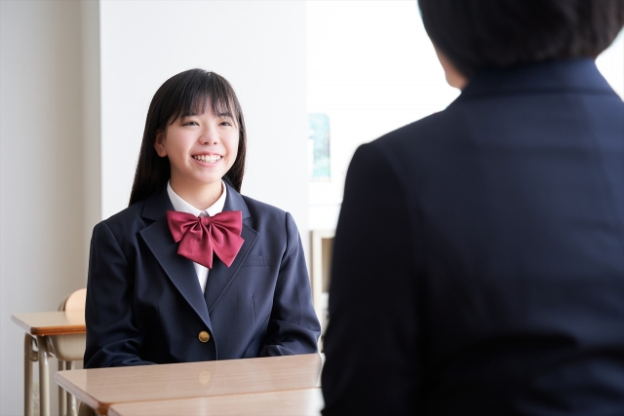
熱情
（ 激しく熱い思い。）
少年の日の思い出
教科書p243

Slide 3
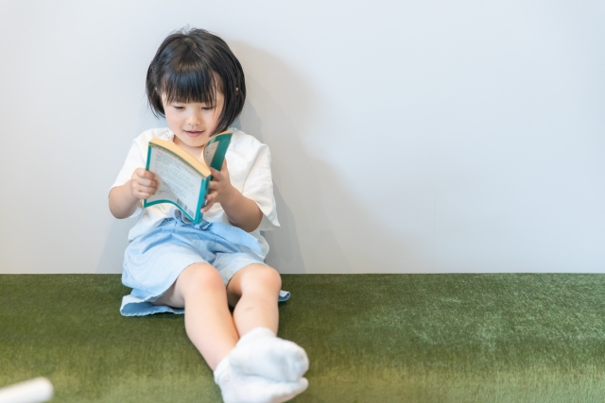
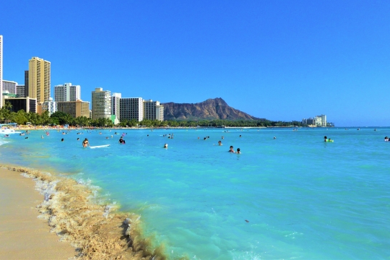
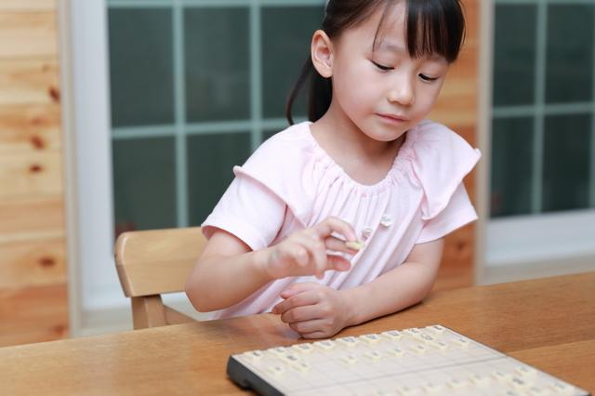
とりこ
（ 何かに心を奪われること。）
少年の日の思い出
教科書p244

Slide 4
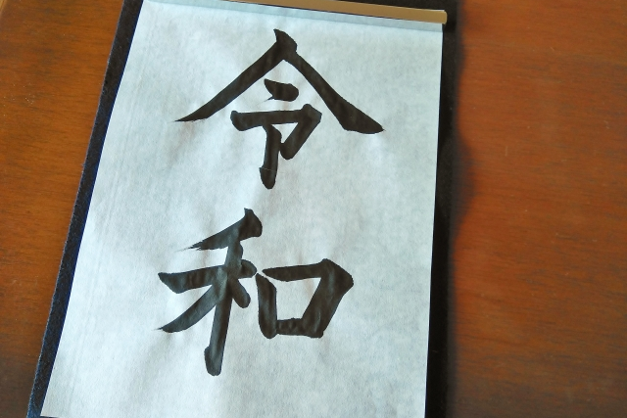
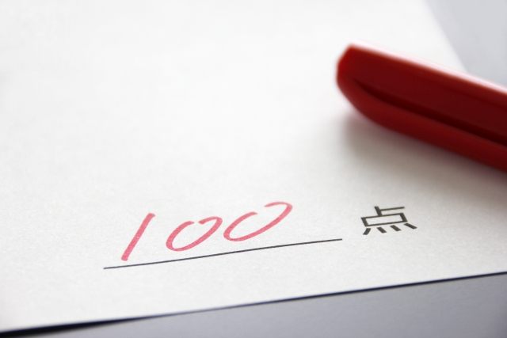
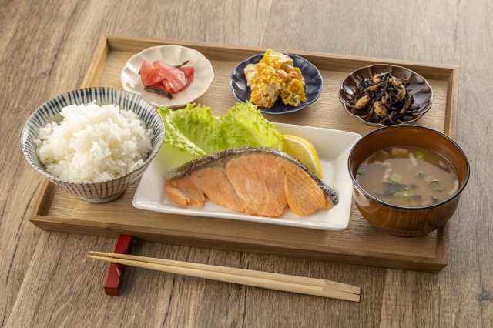
非のうちどころがない
（ 少しも欠点のないさま。）
少年の日の思い出
教科書p246

Slide 5
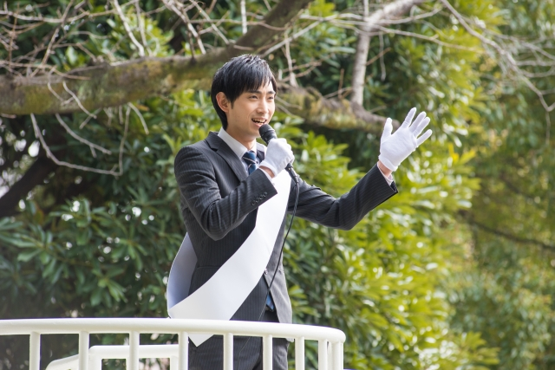
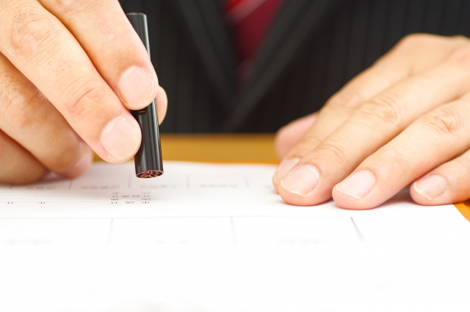
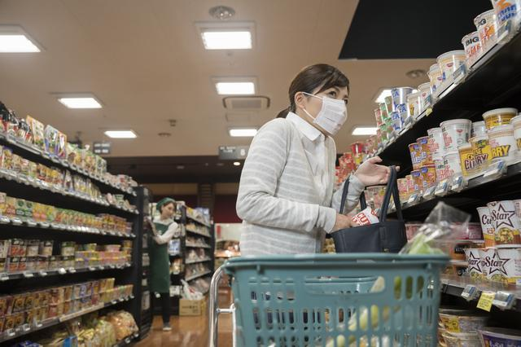
悪徳
（ 人の道に外れた悪い行いや性質。）
少年の日の思い出
教科書p246

Slide 6
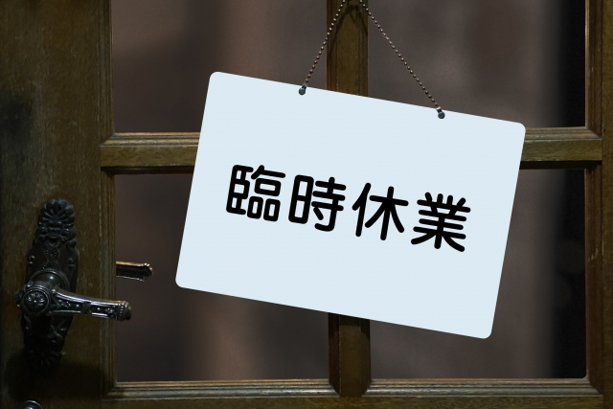
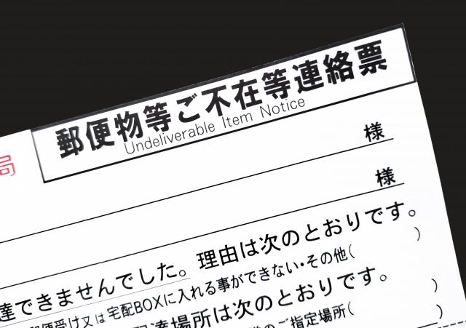
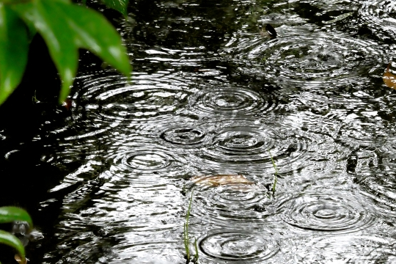
あいにく
（ 残念ながら。都合悪く。）
少年の日の思い出
教科書p249

Slide 7
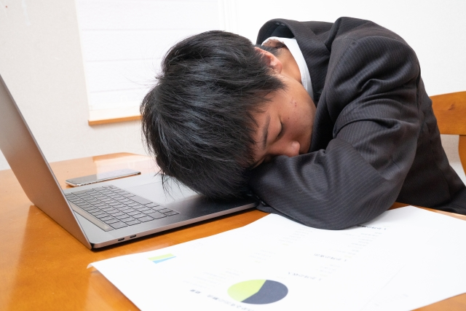
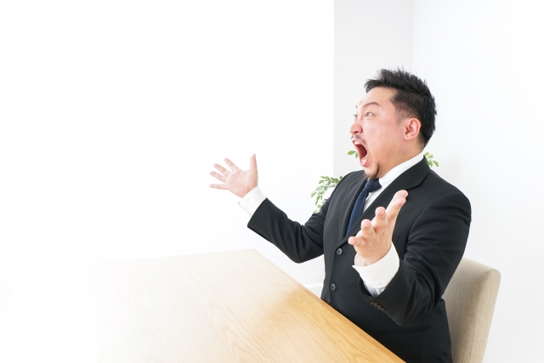
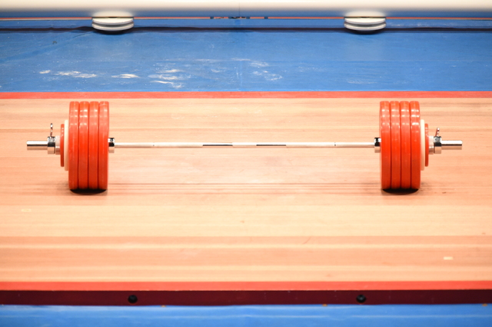
大それた
（ 非常識な。とんでもない。）
少年の日の思い出
教科書p250

Slide 8

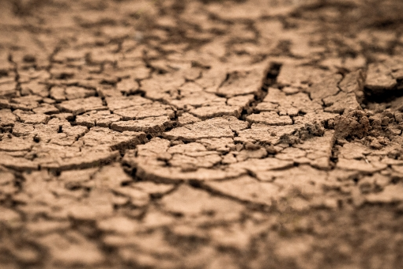
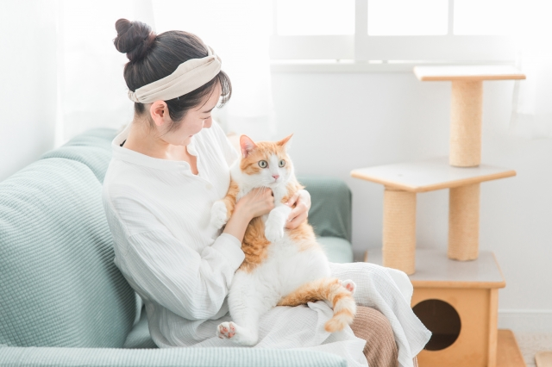
冷淡
（ 関心や興味、同情心をもたないさま。）
少年の日の思い出
教科書p253

Slide 9
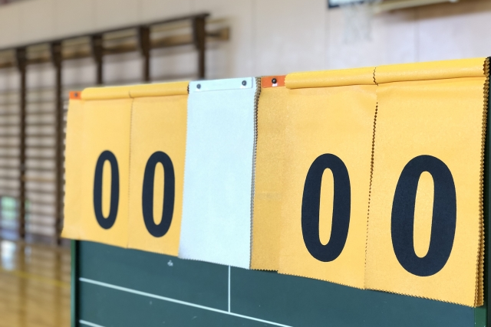
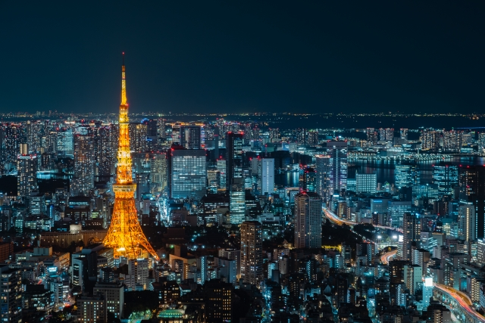
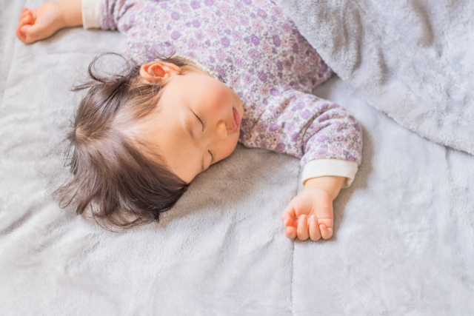
依然
（ もとのまま。変わらず。）
少年の日の思い出
教科書p253

Slide 10
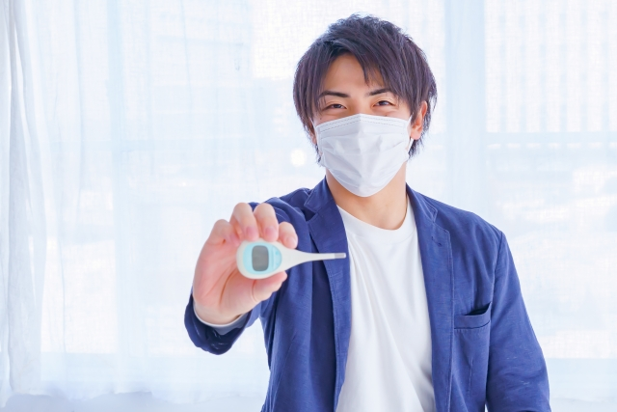
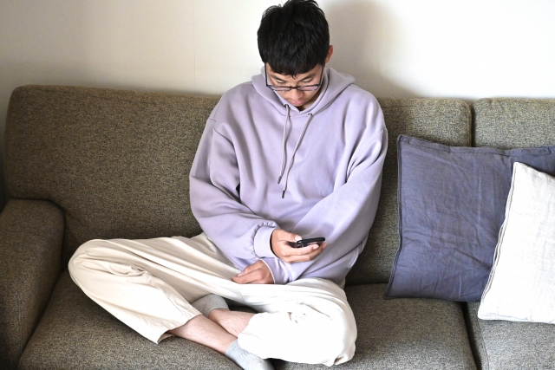
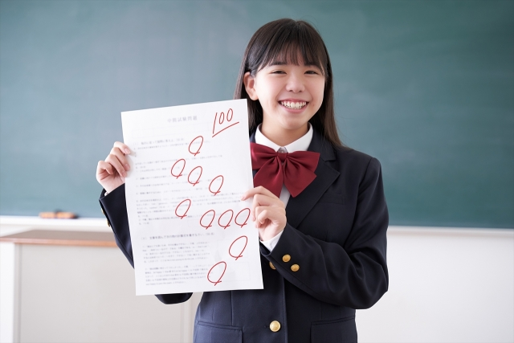
……をたてに
（ ……を理由にして。）
少年の日の思い出
教科書p254

Slide 11
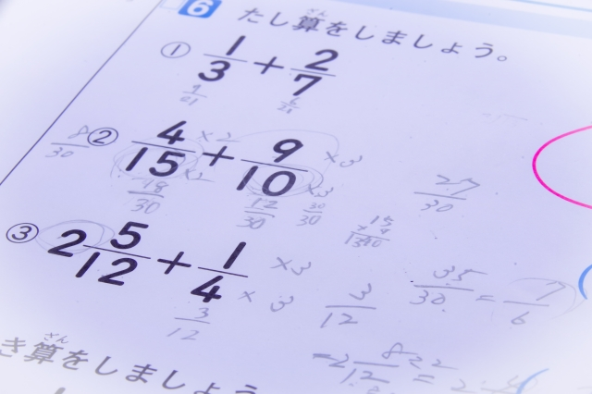
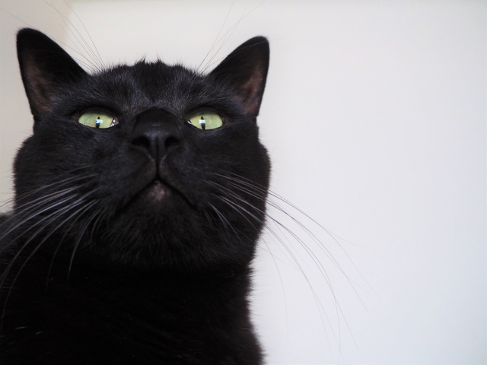
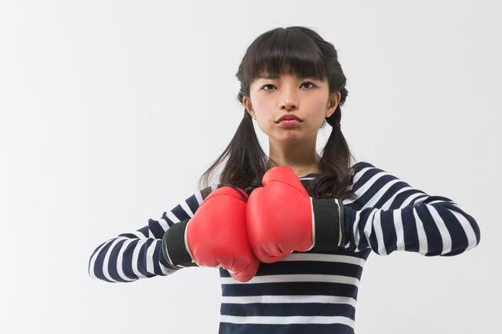
侮る
（ ばかにして軽く見る。見くびる。）
少年の日の思い出
教科書p254

